Slide 1

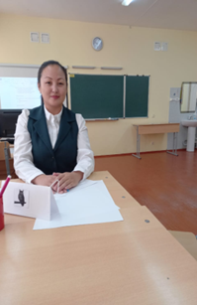
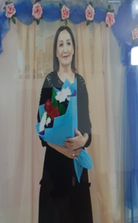
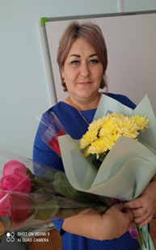
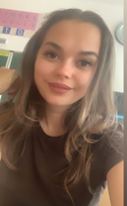
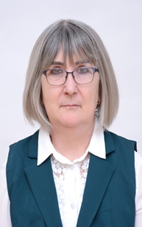
Школьное методическое объединение учителей русского языка и литературы

Slide 2
Кадровый состав
учителей ШМО
1. Баранова Н. И. – педагог- исследователь
2. Досмагамбетова З.Е. – педагог-исследователь
3. Абдрахимова З.Г. - педагог- эксперт
4.Найманбаева Ж.Б. педагог-модератор
5.Соболева Н.Ю. – педагог

Slide 3
Тема МО
«Формирование ключевых компетенций через развитие мотивационной сферы участников образовательного процесса»

Slide 4
Приоритетные направления и задачи
на новый учебный год:
Повышение качества образования, развитие личностных и образовательных компетентностей обучающихся.
Создание условий для повышения учебной мотивации учащихся, формирования универсальных компетенций.
Реализация принципа дифференциации образования с учетом потребностей старшеклассников и построение для каждого ученика индивидуальной образовательной программы.
Эффективное использование в урочной и внеурочной деятельности современных инновационных технологий, включая ИКТ, проектно-исследовательскую деятельность учащихся, дискуссионные, диалоговые и групповые формы и методы обучения.
Вести работу по подготовке научных и авторских работ.

Slide 5
Учителями МО активно используются новые педагогические технологии:
Интерактивная технология;
Групповое обучение;
Индивидуальная проектная деятельность;
Проблемно-ориентированное обучение;
Здоровьесберегающие технологии.

Slide 6

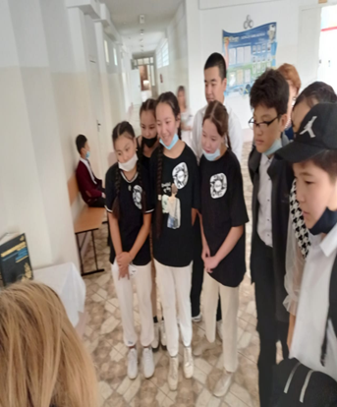
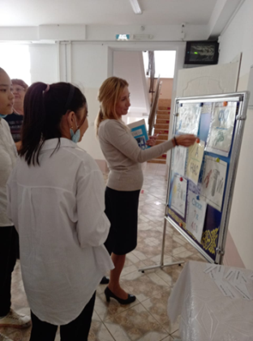
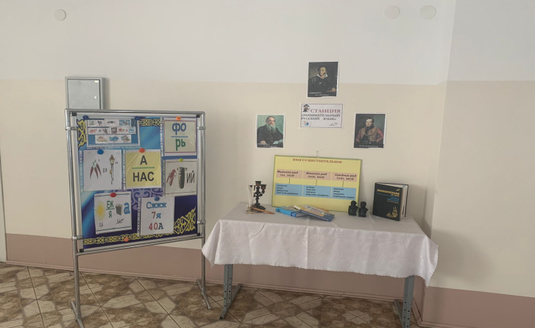
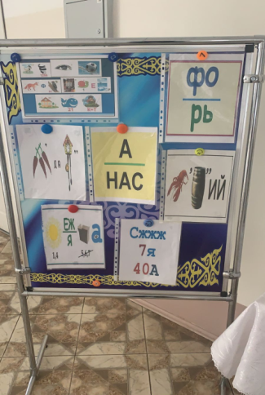
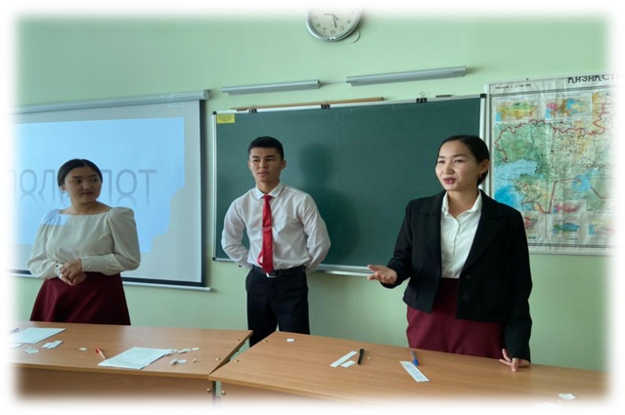
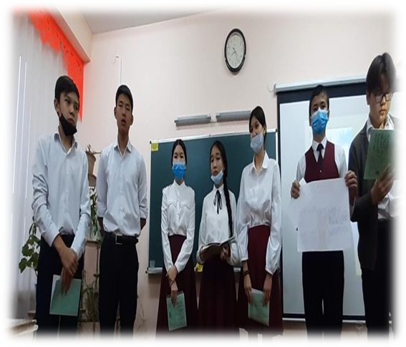
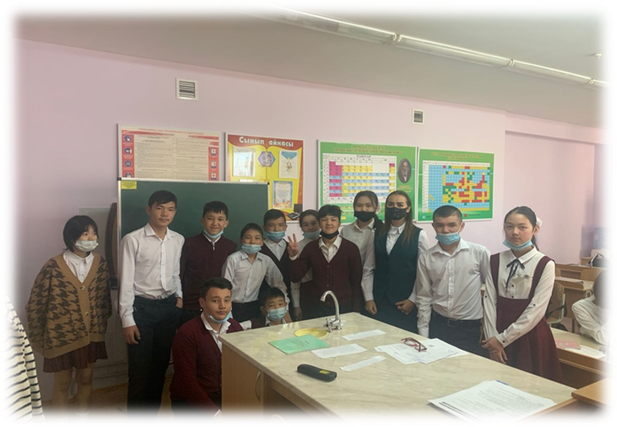
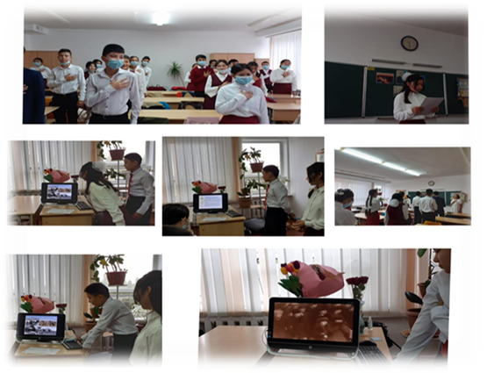
День языков

Slide 7
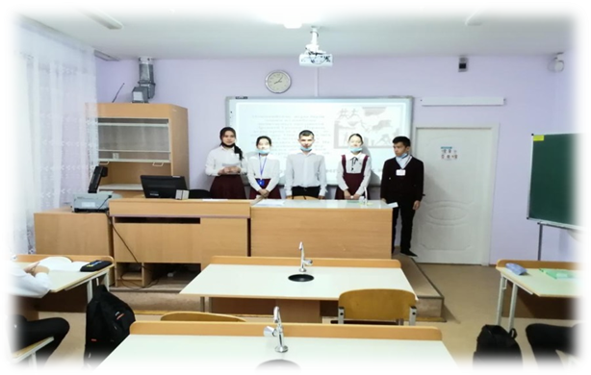
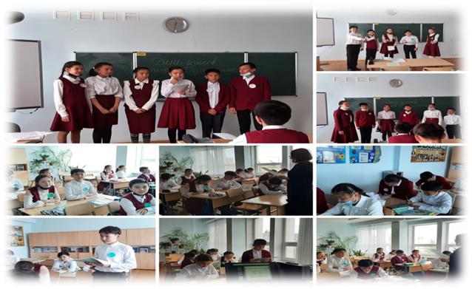
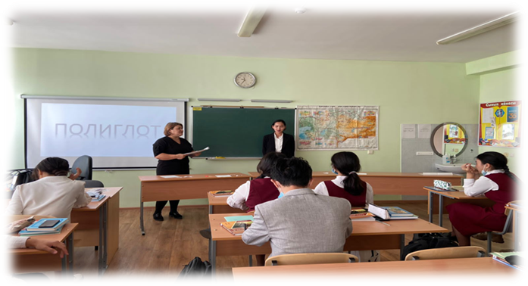
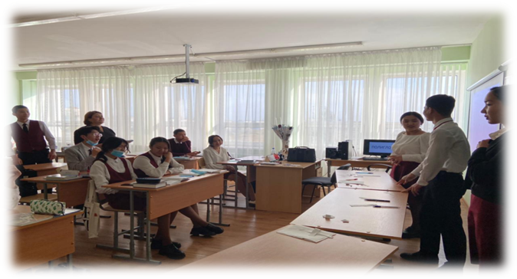

Slide 8
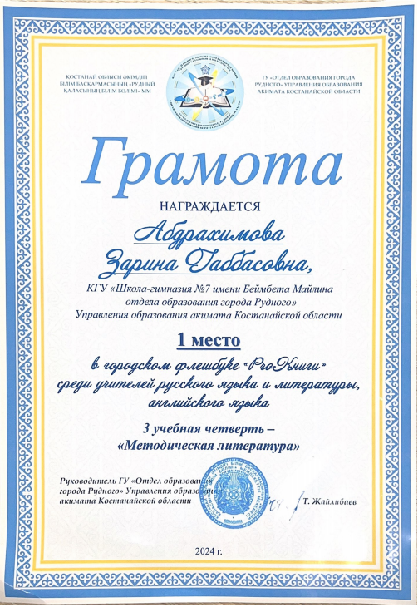


Абдрахимова З.Г.
№ | Қатысқан іс- шара атауы | Нәтиже
1 | городская конференция «Патриотическое воспитание обучающихся через изучение русского языка и литературы, английского языка» | сертификат
2 | Диплом 1 Республикалық орыс тілі мен әдебиеті пәндік олимпиада | 2орын
3 | Қалалық флешбук “PROкниги” | 1 орын
4 | Республиканская олимпиада ПЕДстарт | 1 орын

Slide 9
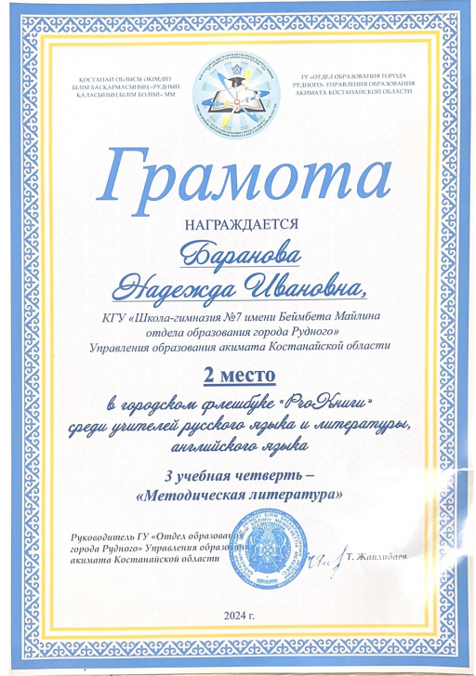

Баранова Н. И
.
.
Баранова Н. И.
№ | Мероприятие | Результат
1 | Қалалық флешбук “PROкниги” | Диплом 2 место
2 | гордская конференция «Патриотическое воспитание обучающихся через изучение русского языка и литературы, английского языка» | сертификат
3 | республиканская диставнционная олимпиада ПЕД старт | 1 место
4 | городской этап республиканской предметной олимпиадаы Саркеева Маншук | 1 место
5 | областной этап республиканской предметной олимпиадаы Саркеева Маншук | 2 место

Slide 10
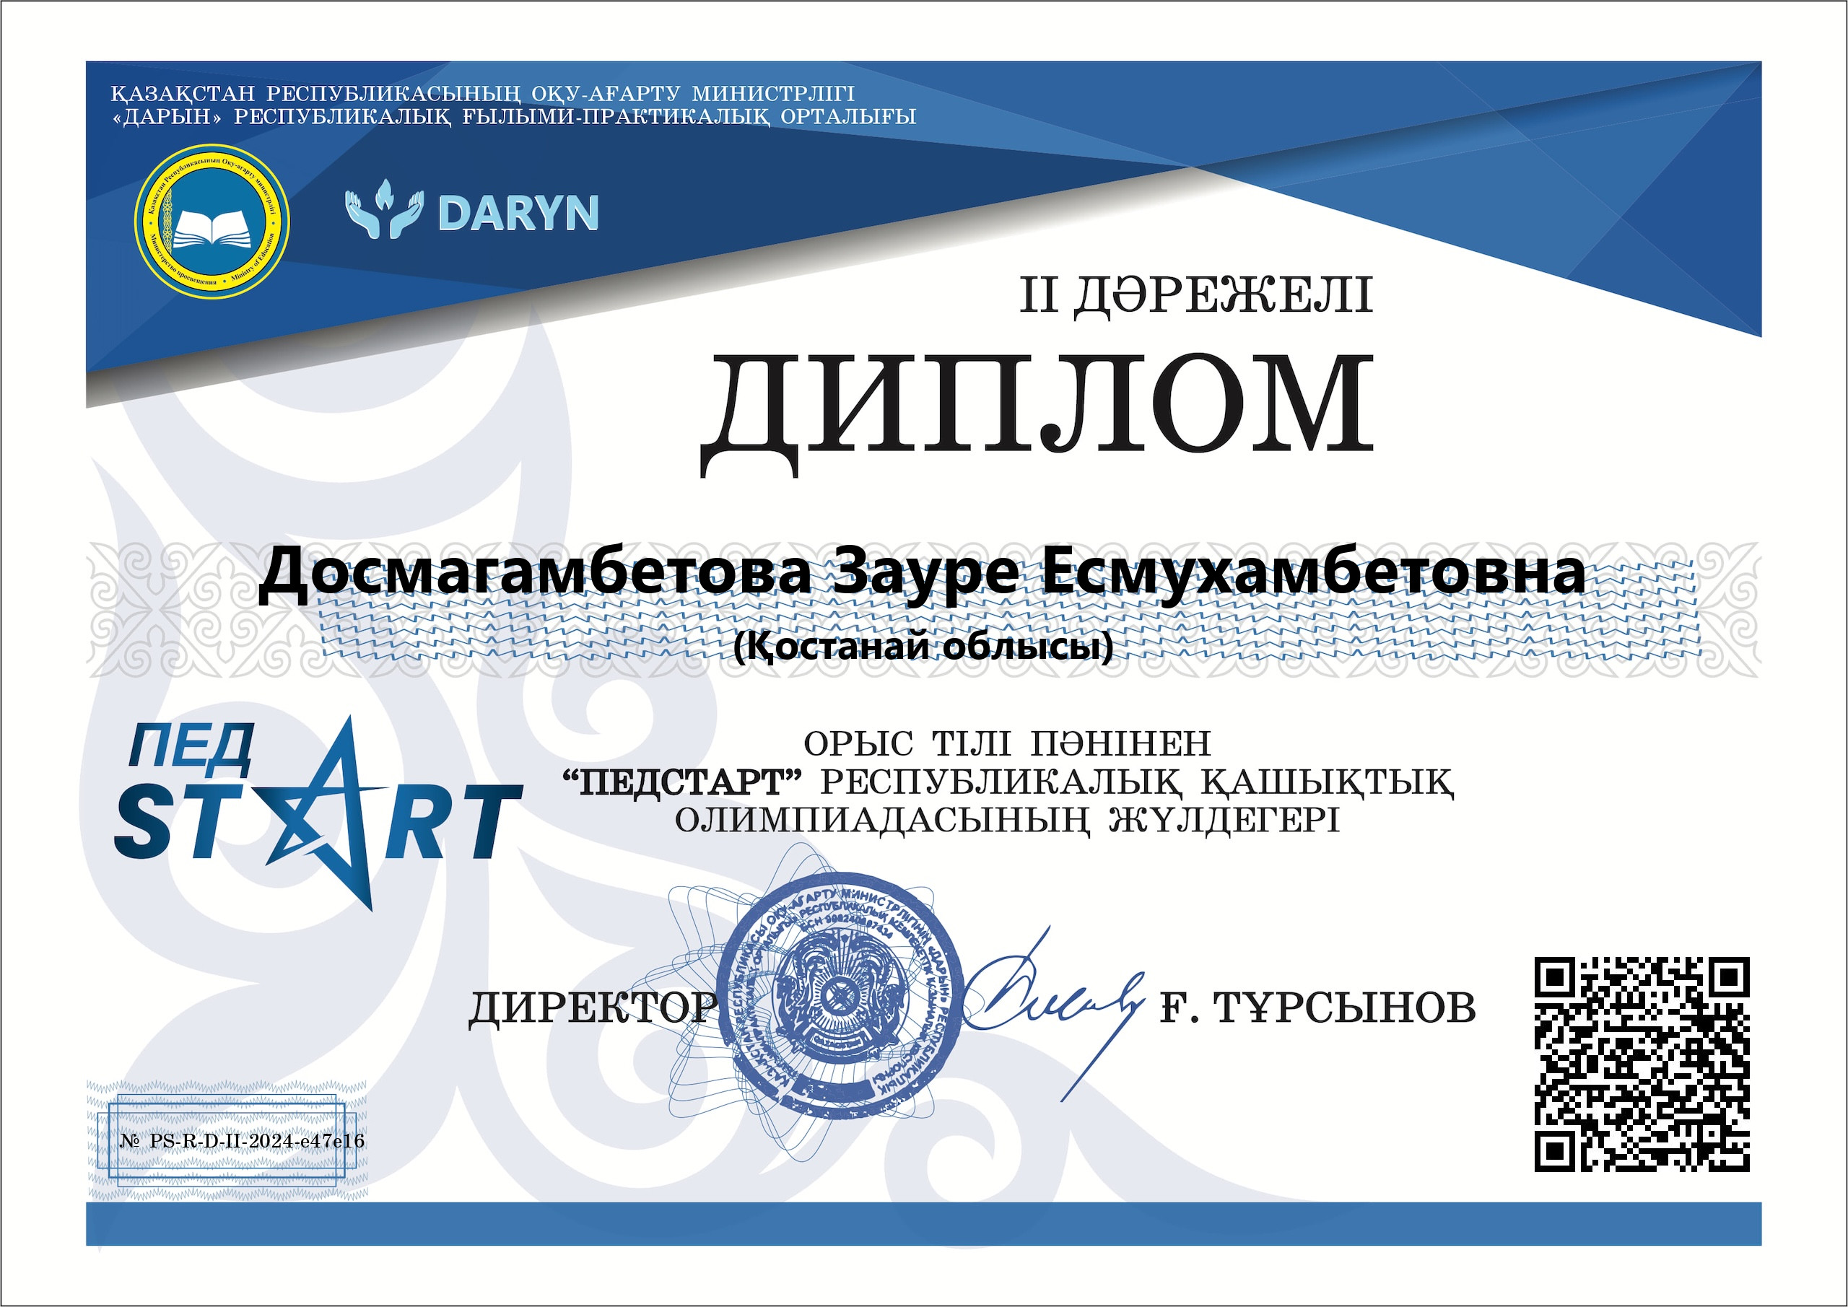

Досмагамбетова З. Г.
№ | Достижение | Результат
1 | Республиканская дистанционная олимпиада ПЕД старт | 2 орын
2 | Мастер-класс на областном уровне | сертификат
3 | Благодарственное письмо от министра, медаль | «Еңбек ардагері»

Slide 11
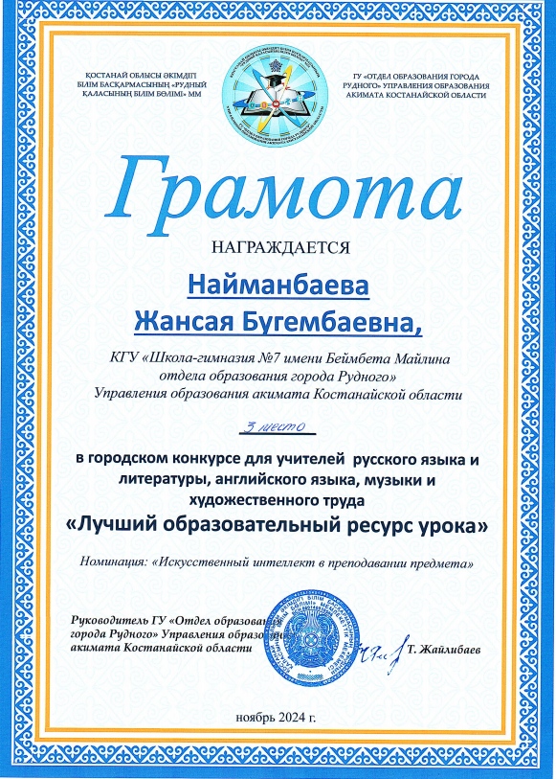
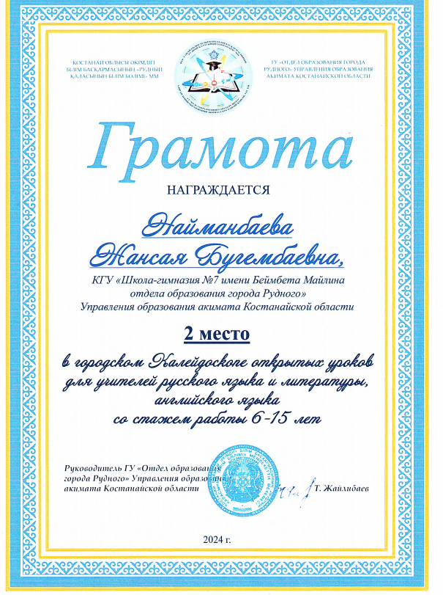
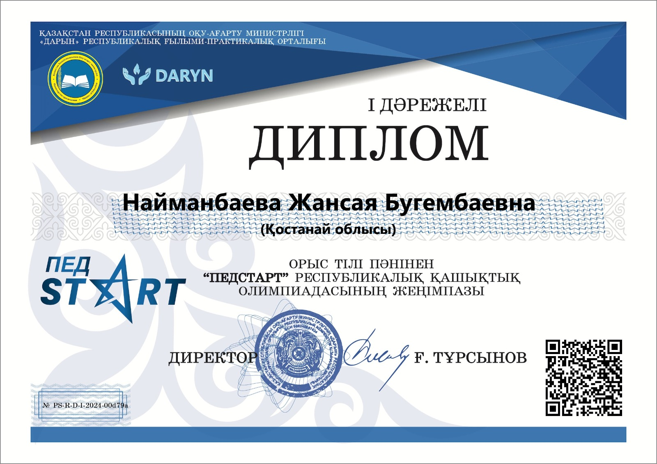

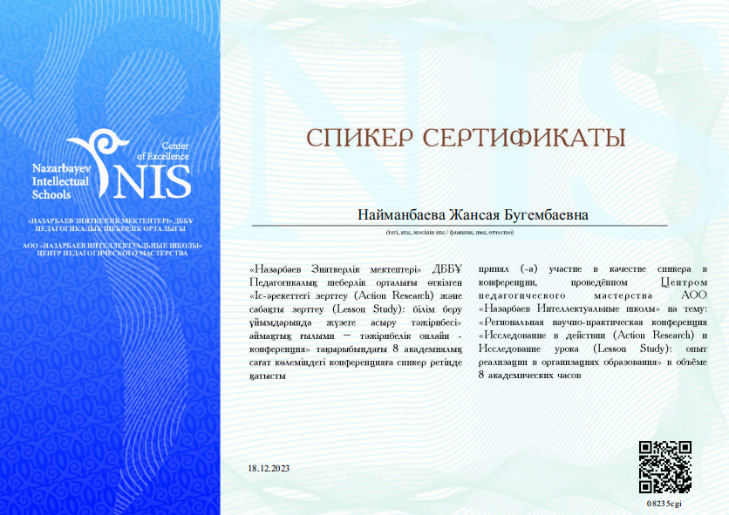
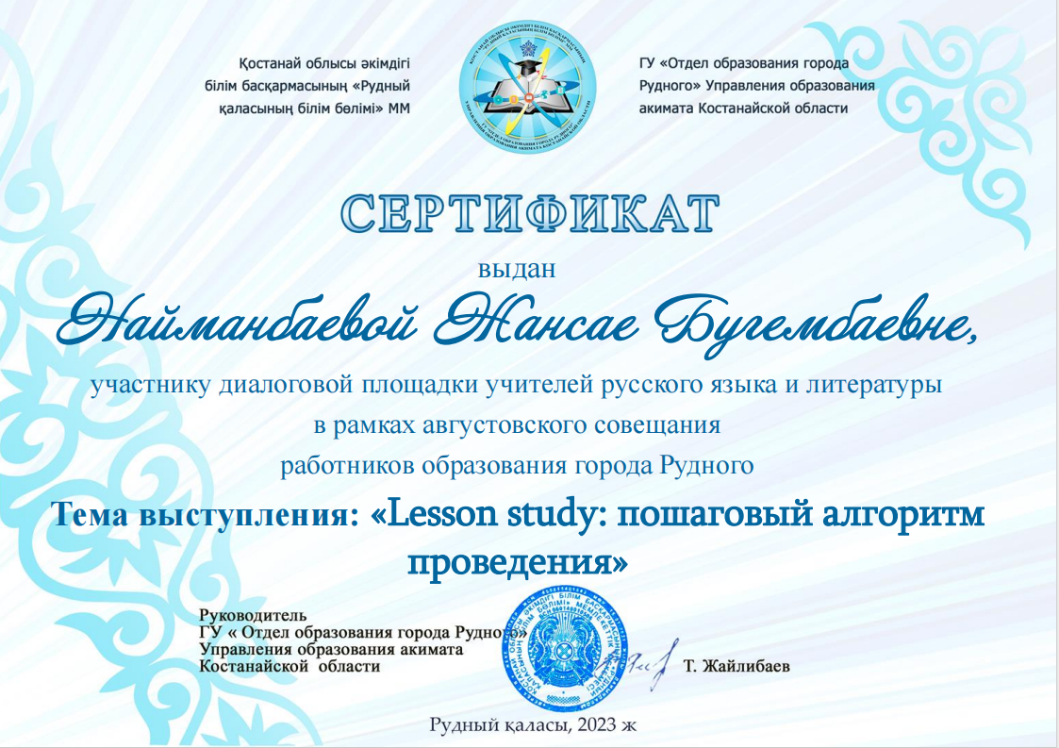
Найманбаева Ж. Б.
№ | Қатысқан іс- шара атауы | Нәтиже
1 | Қалалық флешбук “PROкниги” | 2 орын
 | Қалалық флешбук “PROкниги” | 3 орын
2 | Городской конкурс «Лучший образовательный ресурс» | 3 орын
3 | Городской конкурс учителей русского языка и литературы «Калейдоскоп открытых уроков» | 2 орын
4 | Городская конференция «Патриотическое воспитание обучающихся через изучение русского языка и литературы, английского языка» | сертификат
5 | Республиканская дистанционная олимпиада ПЕДстарт | 1 орын
6 | Спикер на городской августовкой конференции на тему «Lesson study: пошаговый алгоритм проведения» | сертификат
7 | Спикер регионального семинара ЦПМ | сертификат

Slide 12
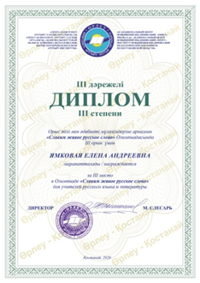


Соболева Н.Ю.
№ | Қатысушының аты-жөні | Қатысқан іс- шара атауы (толық жазылады) | Уақыты | Нәтиже (орын, сертификат, алғыс хат)
1 | Соболева Нина Юрьевна | «Мудрый учитель» КИО KZ | 04.12.2021 | сертификат
2 |  | «Русский язык и литература» КИО KZ | 04.02.2022 | сертификат
3 |  | «Русский язык и литература» Daryn.online | 19.02.2022 | сертификат
4 |  | «Русский язык и литература» Daryn.online | 19.02.2022 | Диплом 2 степени
5 | Калиева Диана | Первый тур Республиканской лингвестической олимпиады | 11.11.2021 | Сертификат

Slide 13
Спасибо за внимание
Спасибо
за внимание

